Slide 1
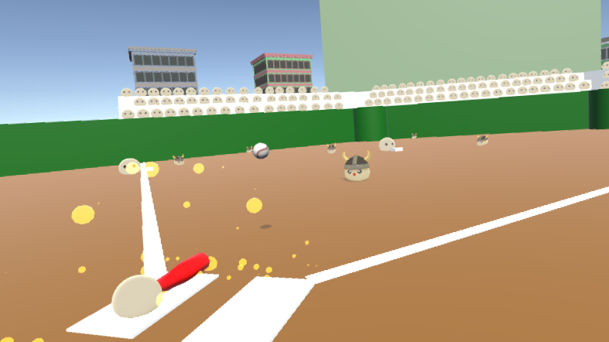
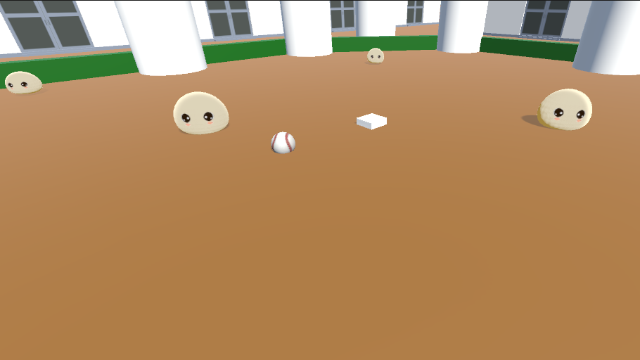
クラッチ・スラッガー
製作者：3年 和田
爆発、巨大化。何でもありな野球盤を展開する。
・操作方法(キーボード(1P))
SPACE…スイング、守備巨大化(小)
Aキー…爆発打撃
SPACE、Aキー同時押し…守備巨大化(大)
爆発打撃で強烈な一撃を相手に！！
・操作方法(マウス(2P))
マウスL…スイング、守備巨大化(小)
マウスR…爆発打撃
マウスL、Rボタン同時押し…守備巨大化(大)
巨大化でヒット、ホームランを防げ！！

